Slide 2
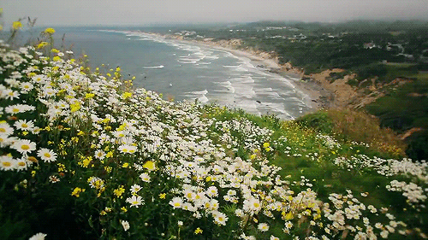

Slide 3
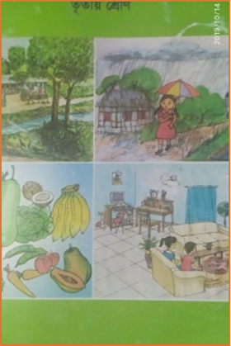
পরিচিতি পর্ব
ছালেহ আহম্মদ
সহকারি শিক্ষক
কলাবাড়িয়া সরকারি প্রাথমিক বিদ্যালয়
সেনবাগ, নোয়াখালী।
প্রাথমিক বিজ্ঞান
তৃতীয় শ্রেণি
অধ্যায়- ৬

Slide 4
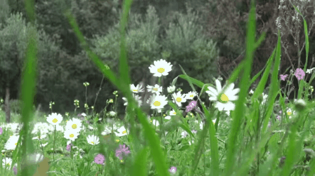
মনোযোগ সহকারে লক্ষ্য কর
হাত পাখা নড়ালে ঠান্ডা লাগে কেন ?
গাছের পাতা নড়ে কেন ?

Slide 5
আমাদের আজকের পাঠ
আমাদের চারপাশে বায়ু

Slide 6
পাঠ শেষে শিক্ষার্থীরা
৫.১.১ উদাহরণ দিয়ে বায়ুর উপস্থিতি বোঝাতে পারবে ।

Slide 7
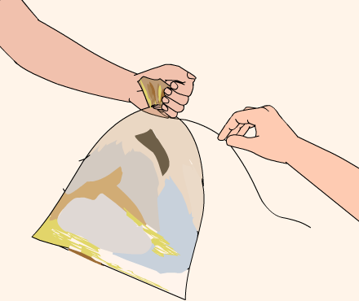
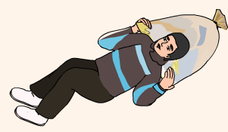
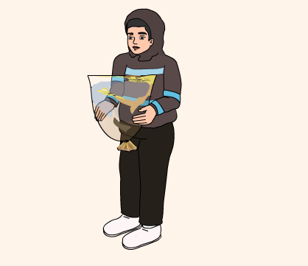
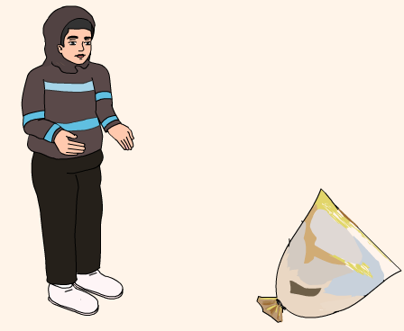
কাজঃ
বায়ুর উপস্থিতি অনুভব করা
কী করতে হবেঃ
কাজ ১
একটা পলিথিন ব্যাগে বায়ু ভর্তি করে মুখ সুতা দিয়ে বাঁধ।
বায়ুভর্তি ব্যাগটি ছুড়ে দাও, চাপ দাও, আঘাত কর এবং নাড়াচড়া কর।
এভাবে তোমার হাত অথবা শরীরে কী অনুভব কর তা খাতায় লিখ।

Slide 8
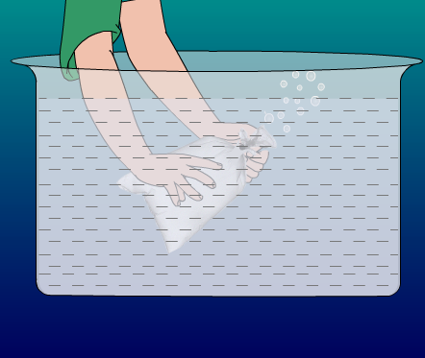
কাজঃ
বায়ুর উপস্থিতি অনুভব করা
কী করতে হবেঃ
কাজ ২
পাশের চিত্রের মতো বায়ুভর্তি ব্যাগটি পানিতে ডোবাও।
সুতা দিয়ে বাঁধা ব্যাগের মুখ খুলে ব্যাগ থেকে বায়ু বের করে দাও।
যা দেখলে তা খাতায় লেখ।

Slide 9
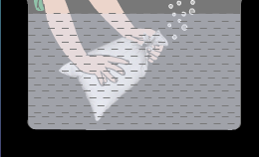
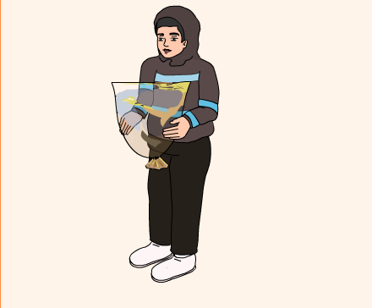
পরীক্ষণ থেকে আমরা কী জানলাম?
ফুলানো ব্যাগে বায়ু অনুভব করতে পারি।
বুদবুদের মধ্যে বায়ু খুঁজে পাই।

Slide 10
নিচের ছকের মতো একটি ছক আঁক । বায়ুর উপস্হিতি সম্পর্কে নিচের ছকে লিখ ।
ক্রমিক নং | আমরা কখন বা কীভাবে চারপাশে বায়ুর উপস্হিতি বুঝতে পারব ?
১
২
৩
৪

Slide 11
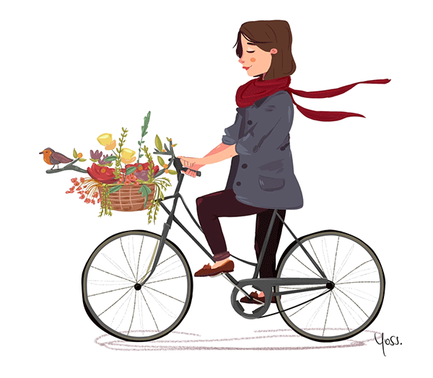
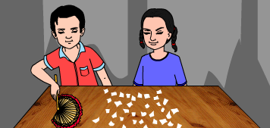
আমরা আর কীভাবে বায়ুর উপস্থিতি বুঝতে পারি?
হাতপাখার বাতাসে কাগজের টুকরা উড়ছে।
সাইকেল চালানোর সময়।

Slide 12
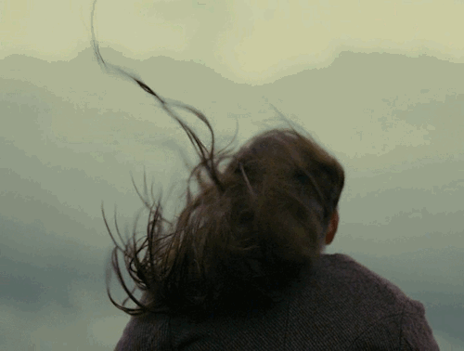
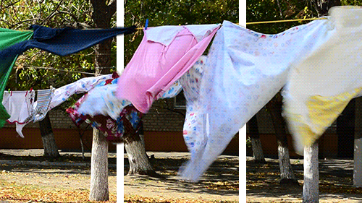
আমরা আর কীভাবে বায়ুর উপস্থিতি বুঝতে পারি?
বাতাসে চুল ওড়ে।
বাতাসে কাপড় ওড়ে।

Slide 13
আমরা আর কীভাবে বায়ুর উপস্থিতি বুঝতে পারি?
হাতপাখার বাতাসে কাগজের টুকরা উড়ছে।
বাতাসে ঘুড়ি ওড়ে।

Slide 14
নিচের ছকের মতো একটি ছক আঁক । বায়ুর উপস্হিতি সম্পর্কে নিচের ছকে লিখ ।
ক্রমিক নং | আমরা কখন বা কীভাবে চারপাশে বায়ুর উপস্হিতি বুঝতে পারব ?
১
২
৩
৪
গাছের পাতা নড়লে ।
পাল তোলা নৌকা।
কাপড় শুকাতে ।
ঘুড়ি উড়াতে ।

Slide 15
পাঠ্য বইয়ের সাথে সংযোগ
তোমাদের পাঠ্য বইয়ের ৩৬—৩৭ নং পৃষ্ঠা নিরবে পড় ।

Slide 16
মূল্যায়ন
১।বায়ু কোথায় থাকে ?
২।তুমি কিভাবে বায়ুর উপস্হিতি অনুভব কর ?

Slide 17
বাড়ির কাজ
বায়ুর উপস্থিতি অনুভব কর এমন পাঁচটি অবস্থার একটি তালিকা তৈরি করবে।

Slide 18
ধন্যবাদ সবাইকে

